Slide 1

Муниципальное бюджетное дошкольное образовательное учреждение детский сад № 5 «Родничок» комбинированного вида с. Сарыг-Сеп
Проект
«Птицы»
Подготовила воспитатель:
Дабакай З.Ш
2022 г.

Slide 2

Актуальность темы:
Воспитание маленьких дошкольников в духе природосбережения - одна из сторон экологического образования в детском саду. Любовь, понимание и забота - это то, что ждет природа от каждого человека. Эти чувства целесообразно начинать воспитывать именно в раннем детстве, поэтому, сегодня экологическому образованию в дошкольных образовательных учреждениях отводится должное внимание. Формирование начальных форм экологической культуры у детей дошкольного возраста.

Slide 3

Цель проекта:
Уточнить и систематизировать знания детей о птицах.
Задачи проекта:
Способствовать развитию системного мышления, познавательной активности;
Воспитывать бережное отношение к пернатым, приучать выражать свою заботу о них в полезной деятельности;
3. Формирование начальных форм экологической культуры у детей дошкольного возраста;

Slide 4

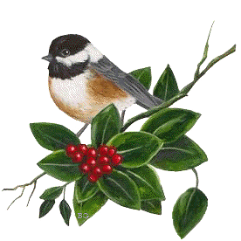
Тип проекта: информационно-обучающий
Вид проекта: групповой
Участники: дети старшей группы.
По времени: краткосрочный
Сроки реализации проекта: с 14 ноября по 18 ноября
Ожидаемые результаты:
Дети получат знания о птицах, смогут рассказать об образе их жизни и среде обитания.
Предполагаемый результат:

Slide 5
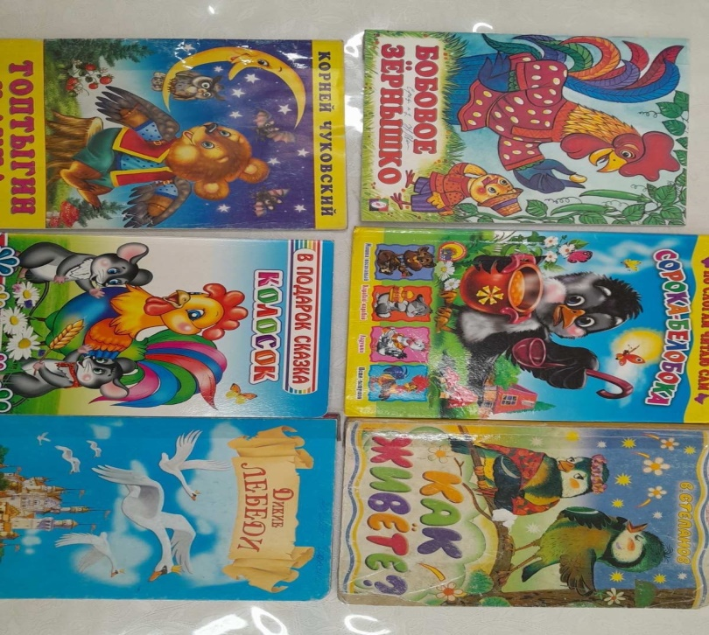
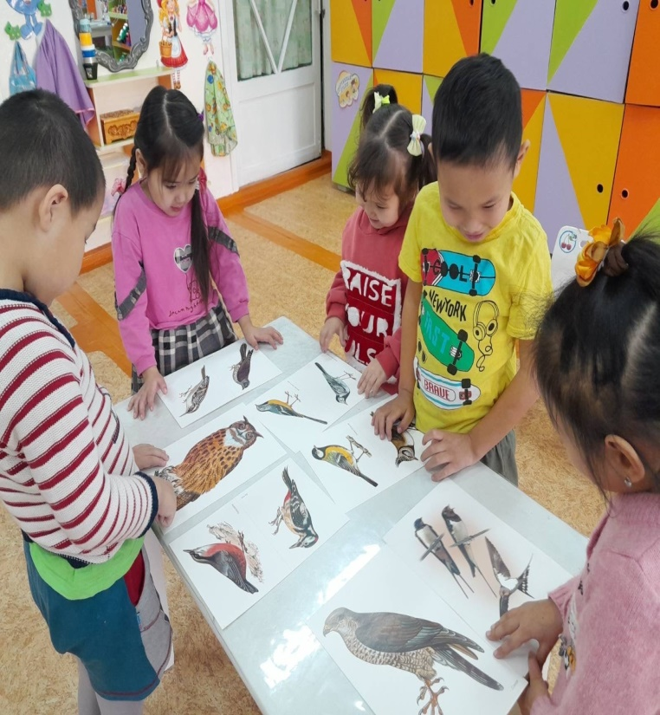
1 этап – Подготовительный

Slide 6
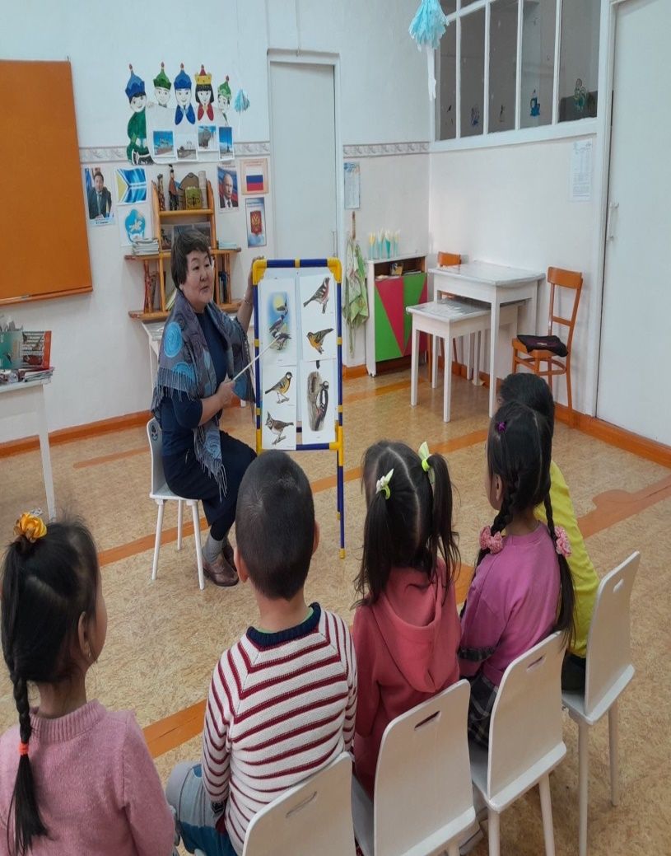
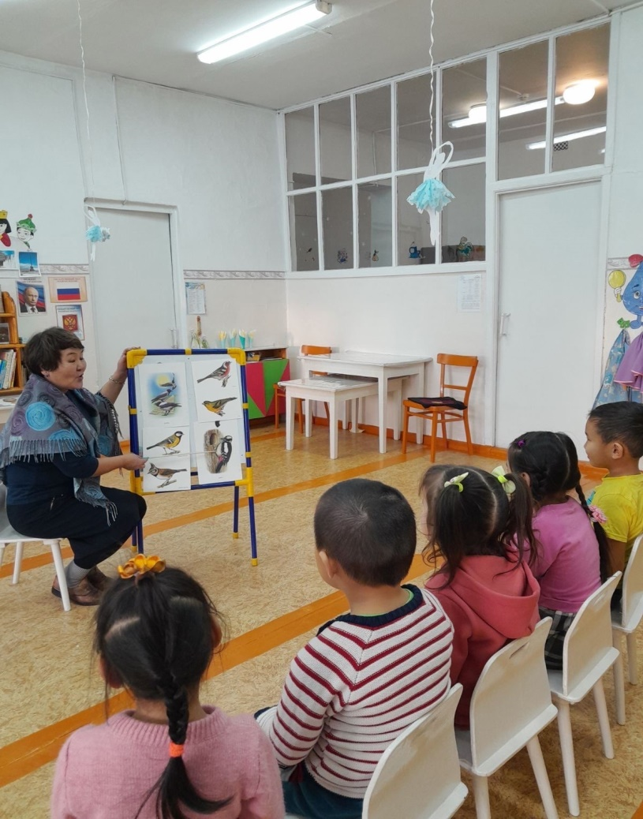
2 этап Основной
Беседа «Птицы»

Slide 7
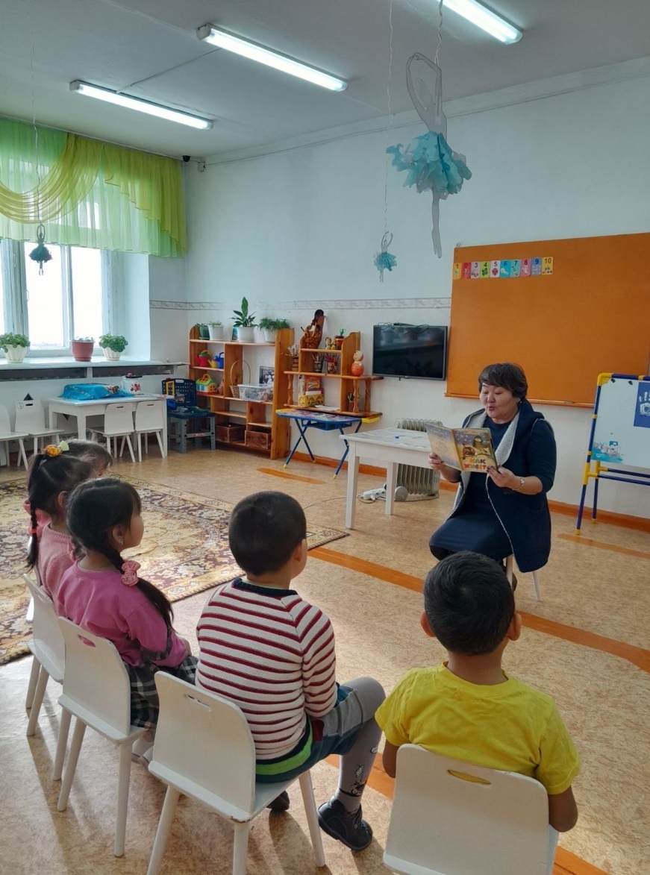
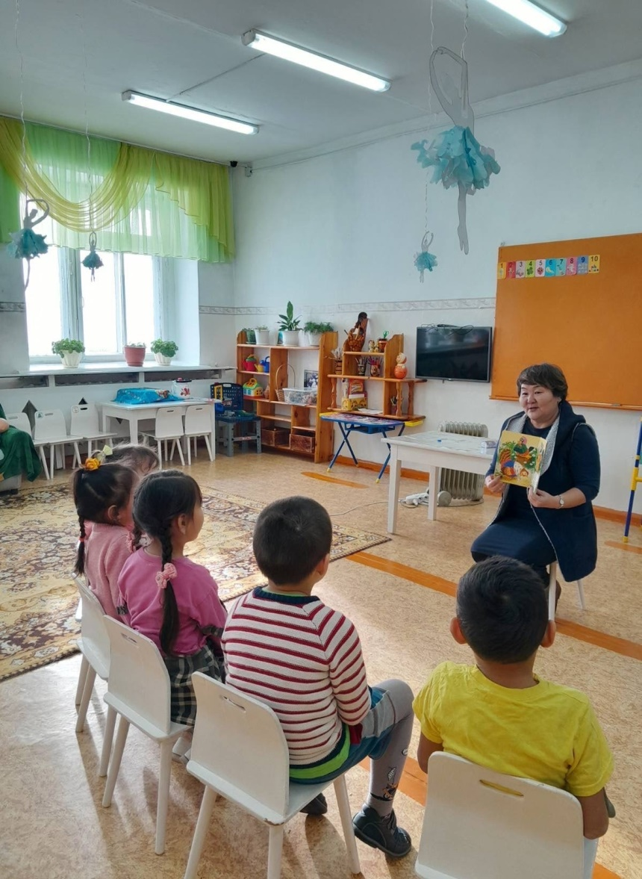
Чтение сказки на тему «Курочка и ряба»

Slide 8
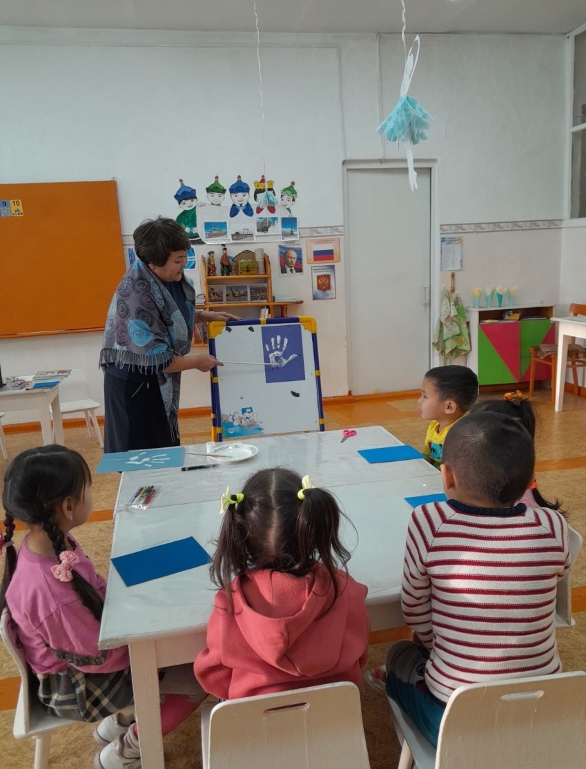
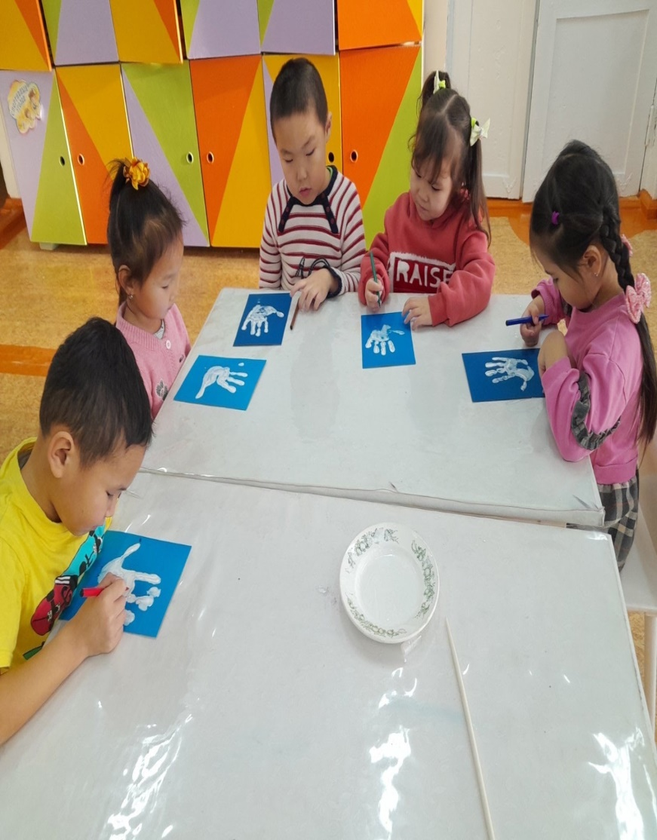
Рисование

Slide 9
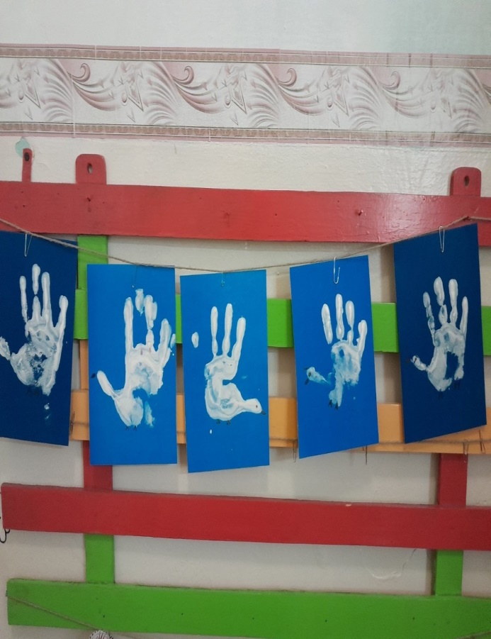
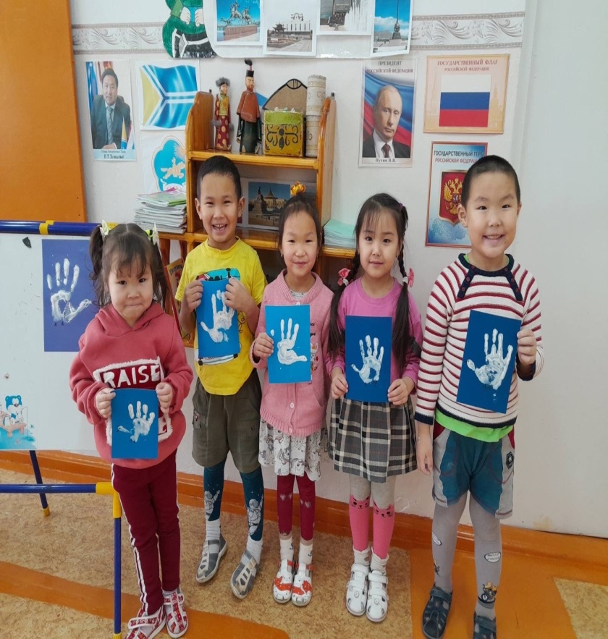

Slide 10
3 ЭТАП ЗАКЛЮЧИТЕЛЬНЫЙ
Этот проект значим для всех его участников:
дети получили новые знания о птицах, проявили творческие способности, появилось желание выражать свою заботу о пернатых в полезной деятельности . Педагог продолжил освоение метода проектирования. Родители расширили возможности сотрудничества со своими детьми.

Slide 11
Спасибо
за внимание!

